Slide 1
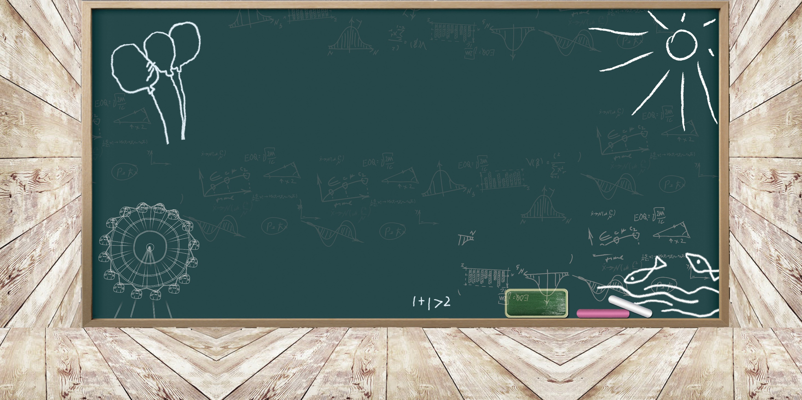

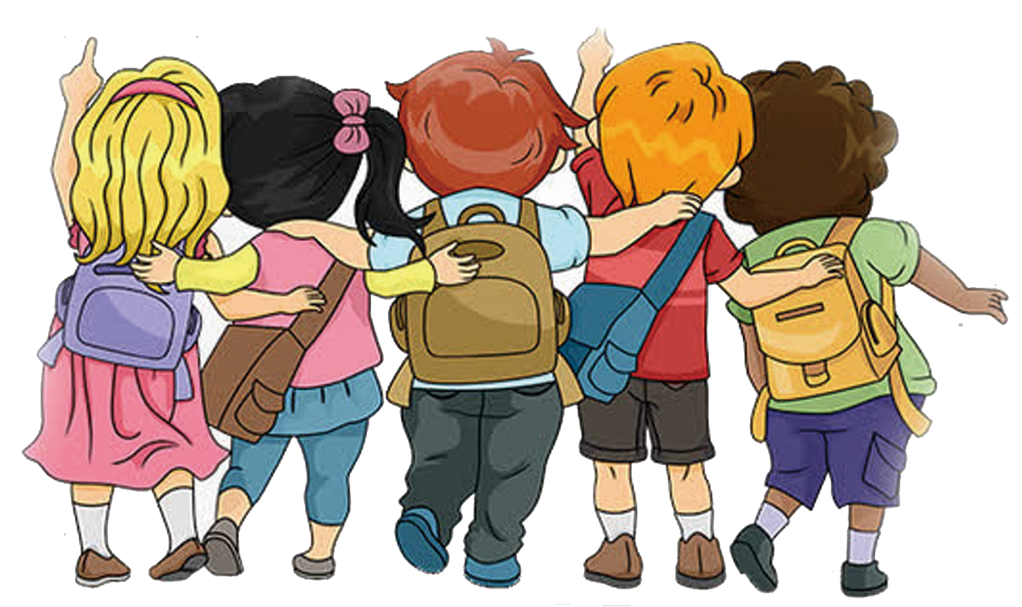
Thứ Năm, ngày 29 tháng 09 năm2022
TẬP LÀM VĂN
Cốt truyện

Slide 2
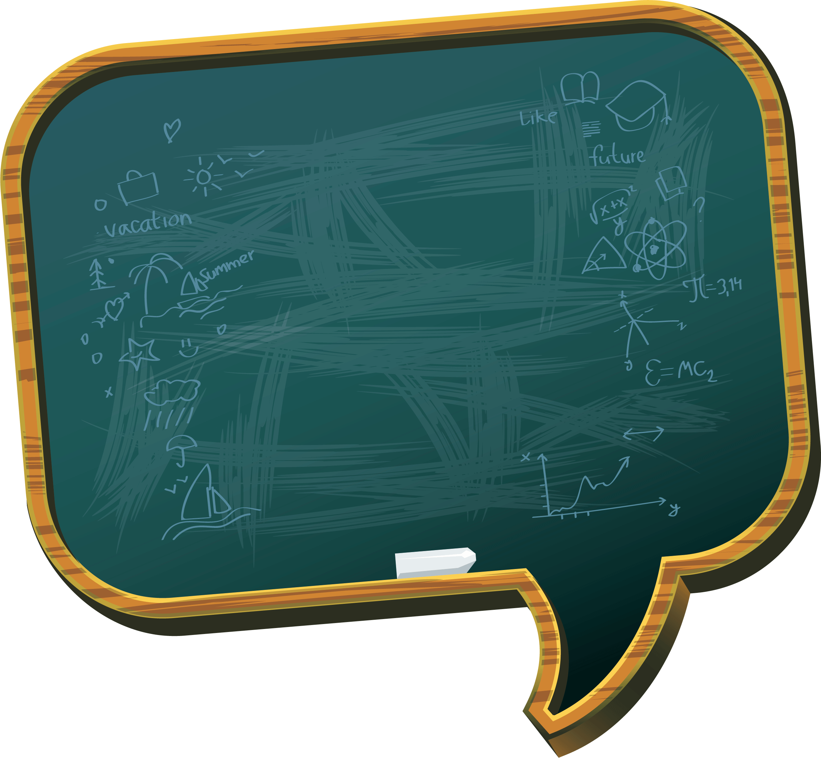
TẬP LÀM VĂN-CỐT TRUYỆN
Thứ Năm, ngày 29 tháng 09 năm2022
Có mấy cách để kể lại lời nói và ý nghĩ của nhân vật?
Thứ 1
Kể nguyên văn ( lời dẫn trực tiếp)
Có 2 cách để kể lại lời nói và ý nghĩ của nhân vật
Thứ 2
Kể bằng lời của người kể chuyện ( lời dẫn gián tiếp)

Slide 3
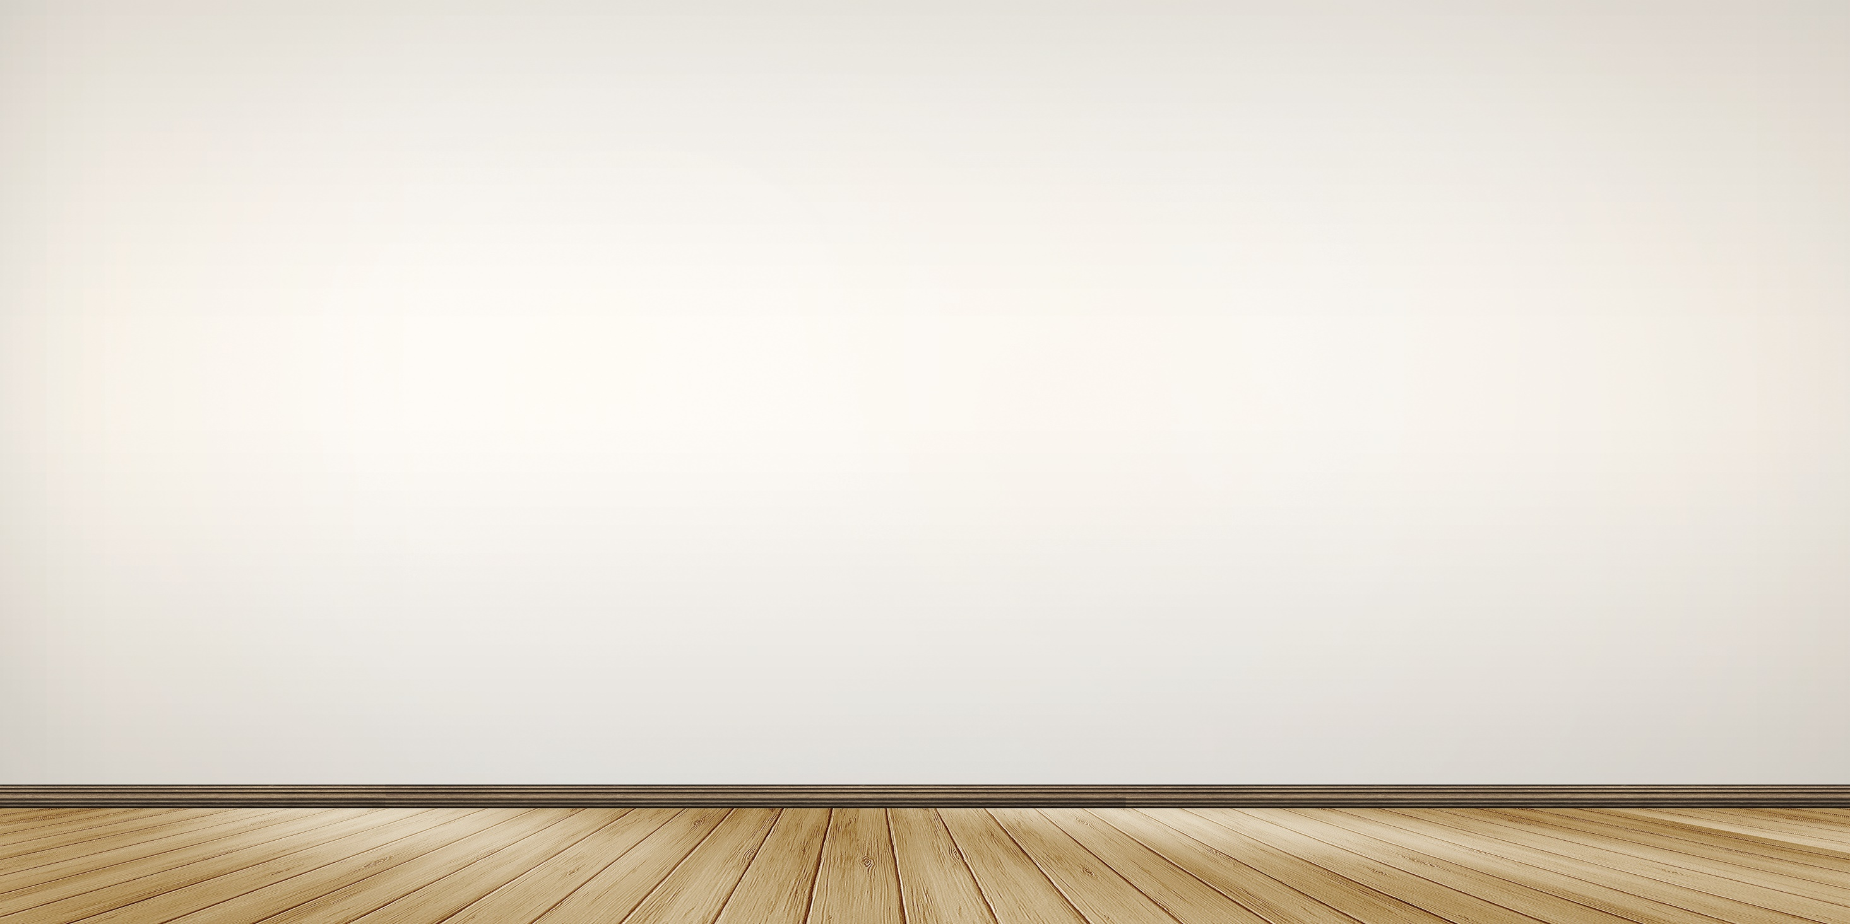
TẬP LÀM VĂN
Cốt truyện

Slide 4
TẬP LÀM VĂN-CỐT TRUYỆN
Thứ Năm, ngày 29 tháng 09 năm2022
Tập làm văn
Cốt truyện.
I. Nhận xét.
1. Ghi lại những sự việc chính trong truyện Dế Mèn bênh vực kẻ yếu.
2. Chuỗi sự việc trên được gọi là cốt truyện. Vậy theo em, cốt truyện là gì?
3. Cốt truyện gồm những phần nào? Nêu tác dụng của từng phần.

Slide 5
TẬP LÀM VĂN-CỐT TRUYỆN
Thứ Năm, ngày 29 tháng 09 năm2022
I. Nhận xét.
1. Những sự việc chính trong truyện Dế Mèn bênh vực kẻ yếu.
STT | Những sự việc chính
1 2 3 4 5
- Dế Mèn gặp chị Nhà Trò đang gục đầu khóc bên tảng đá.
- Dế Mèn gạn hỏi, Nhà Trò kể lại tình cảnh đau khổ bị bọn nhện ức hiếp và đòi ăn thịt.
- Dế Mèn phẫn nộ cùng Nhà Trò đến chỗ mai phục của bọn nhện.
- Gặp bọn nhện, Dế Mèn ra oai, lên án sự nhẫn tâm của chúng, bắt chúng phá vòng vây hãm hại Nhà Trò.
- Bọn nhện sợ hãi phải nghe theo. Nhà Trò được tự do.

Slide 6
TẬP LÀM VĂN-CỐT TRUYỆN
Thứ Năm, ngày 29 tháng 09 năm2022
I. Nhận xét.
1. Ghi lại những sự việc chính trong truyện Dế Mèn bênh vực kẻ yếu.
2. Chuỗi sự việc trên được gọi là cốt truyện. Vậy theo em, cốt truyện là gì?
* Cốt truyện là một chuỗi sự việc làm nòng cốt cho diễn biến của truyện.
3. Cốt truyện gồm những phần nào? Nêu tác dụng của từng phần.
* Cốt truyện thường có ba phần:
- Mở đầu
- Diễn biến
- Kết thúc

Slide 7
TẬP LÀM VĂN-CỐT TRUYỆN
Thứ Năm, ngày 29 tháng 09 năm2022
II. Ghi nhớ
1. Cốt truyện là một chuỗi sự việc làm nòng cốt cho diễn biến của truyện.
2. Cốt truyện thường có ba phần:
- Mở đầu
- Diễn biến
- Kết thúc

Slide 8
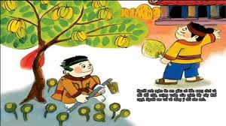
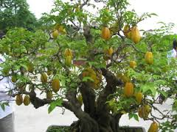
TẬP LÀM VĂN-CỐT TRUYỆN
Thứ Năm, ngày 29 tháng 09 năm2022
Luyện Tập

Slide 9
TẬP LÀM VĂN-CỐT TRUYỆN
Thứ Năm, ngày 29 tháng 09 năm2022
1. Truyện cổ tích cây khế bao gồm các sự việc chính sau đây:
a) Chim chở người em bay ra đảo lấy vàng, nhờ thế em trở nên giàu có.
b) Cha mẹ chết, người anh chia gia tài, người em chỉ được cây khế.
c) Người anh biết chuyện, đổi gia tài lấy cây khế, người em bằng lòng.
d) Cây khế có quả, chim đến ăn, người em phàn nàn và chim hẹn trả ơn bằng vàng.
e) Chim lại đến ăn, mọi chuyện diễn ra như cũ, nhưng người anh may túi
quá to và lấy quá nhiều vàng.
g) Người anh rơi xuống biển và chết.
2. Hãy sắp xếp các sự việc trên thành cốt truyện.

Slide 10
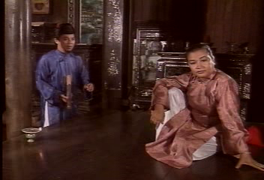
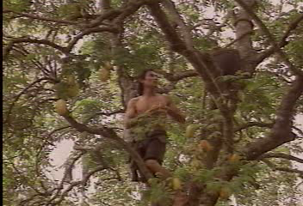
TẬP LÀM VĂN-CỐT TRUYỆN
Thứ Năm, ngày 29 tháng 09 năm2022

Slide 11
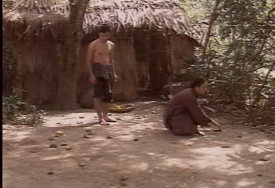
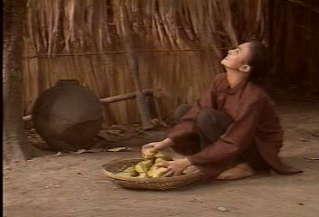
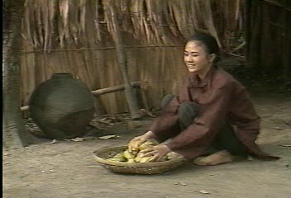
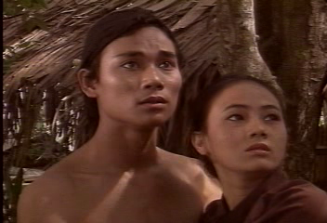
TẬP LÀM VĂN-CỐT TRUYỆN
Thứ Năm, ngày 29 tháng 09 năm2022

Slide 12
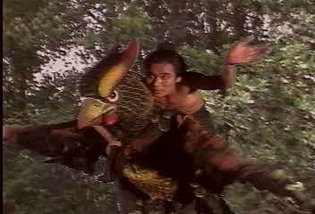
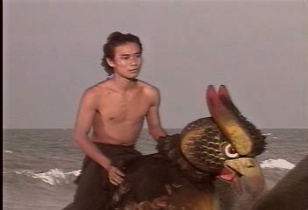
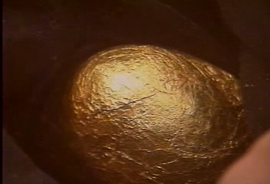
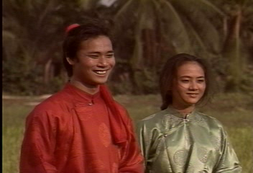
TẬP LÀM VĂN-CỐT TRUYỆN
Thứ Năm, ngày 29 tháng 09 năm2022

Slide 13
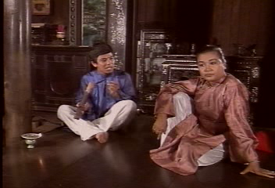
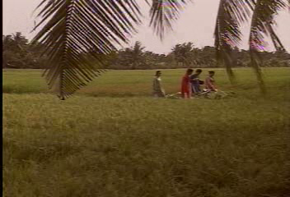
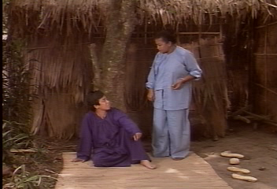
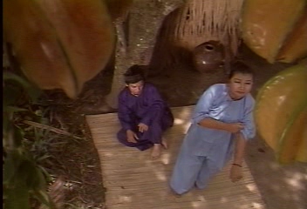
TẬP LÀM VĂN-CỐT TRUYỆN
Thứ Năm, ngày 29 tháng 09 năm2022

Slide 14
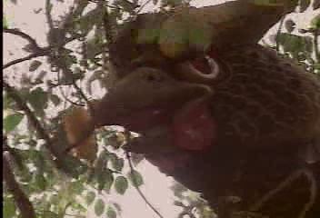
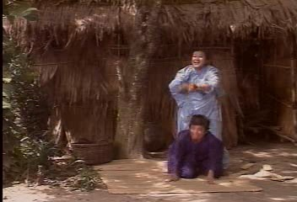
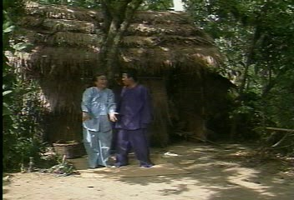
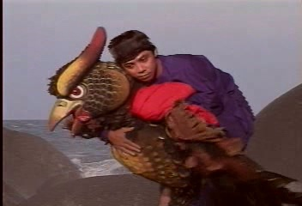
TẬP LÀM VĂN-CỐT TRUYỆN
Thứ Năm, ngày 29 tháng 09 năm2022

Slide 15
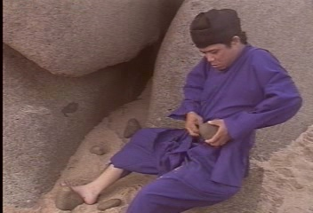
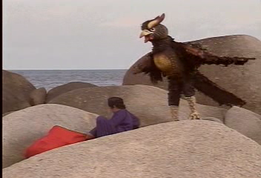
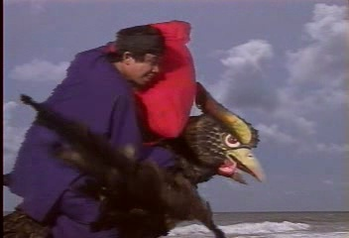
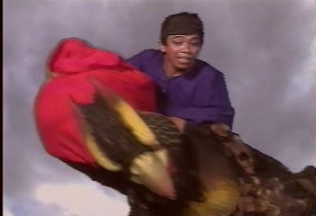
TẬP LÀM VĂN-CỐT TRUYỆN
Thứ Năm, ngày 29 tháng 09 năm2022

Slide 16
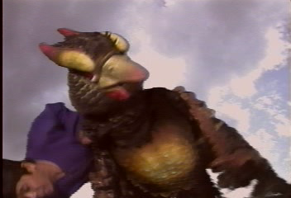
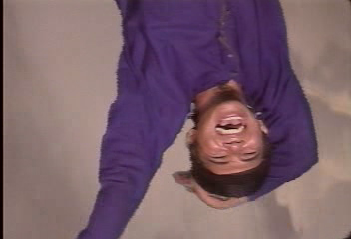
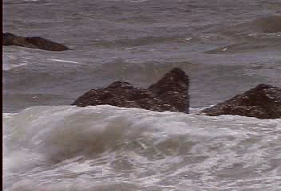
TẬP LÀM VĂN-CỐT TRUYỆN
Thứ Năm, ngày 29 tháng 09 năm2022

Slide 17
TẬP LÀM VĂN-CỐT TRUYỆN
Thứ Năm, ngày 29 tháng 09 năm2022
Luyện Tập
Các sự việc chính của truyện cổ tích Cây khế theo thứ tự như sau:
b) Cha mẹ chết, người anh chia gia tài, người em chỉ được cây khế.
d) Cây khế có quả, chim đến ăn, người em phàn nàn và chim hẹn trả ơn
bằng vàng.
a) Chim chở người em bay ra đảo lấy vàng, nhờ thế em trở nên giàu có.
c) Người anh biết chuyện, đổi gia tài lấy cây khế, người em bằng lòng.
e) Chim lại đến ăn, mọi chuyện diễn ra như cũ, nhưng người anh may túi
quá to và lấy quá nhiều vàng.
g) Người anh rơi xuống biển và chết.

Slide 18
TẬP LÀM VĂN-CỐT TRUYỆN
Thứ Năm, ngày 29 tháng 09 năm2022
2. Dựa vào cốt truyện trên, kể lại truyện
Cây khế
- Cha mẹ chết, người anh chia gia tài, người em chỉ được cây khế.
- Cây khế có quả, chim đến ăn, người em phàn nàn và chim hẹn trả ơn bằng vàng.
- Chim chở người em bay ra đảo lấy vàng, nhờ thế em trở nên giàu có.
- Người anh biết chuyện, đổi gia tài lấy cây khế, người em bằng lòng.
- Chim lại đến ăn, mọi chuyện diễn ra như cũ, nhưng người anh may túi quá to và lấy quá nhiều vàng.
- Người anh rơi xuống biển và chết.

Slide 19
Tạm biệt!
GV: Dương thế Sự

